Slide 1
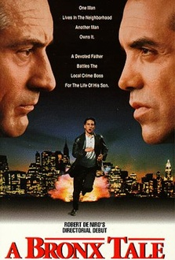
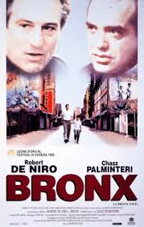
Istituto Professionale di Stato per i servizi Socio Sanitari “S.De Lilla” Bari
Dalla 2°B alunne Monica Bianco e Stefania Ceglie che propongono il film “BRONX”

Slide 2
Trailer del film Bronx

Slide 3
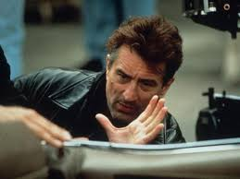
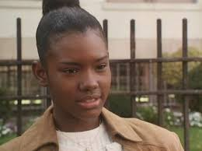
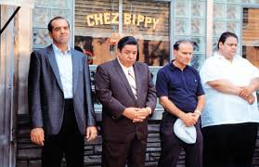
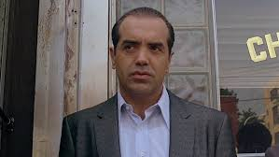
Protagonisti
Calogero
Lorenzo
Jane
Sonny
Scagnozzi di Sonny

Slide 4
Descrizione dei personaggi
Calogero: un bambino siciliano, trasferendosi con i suoi genitori all’estero, figlio di Lorenzo
Lorenzo: guidatore di un autobus, padre protettivo nei confronti di suo figlio Calogero
Jane: ragazza di colore conosce Calogero e tra loro nasce una storia d’amore
Sonny: boss del quartiere bianco, che poi diventa “un secondo padre” per Calogero
Scagnozzi di Sonny: aiutanti di Sonny nelle faccende importanti

Slide 5
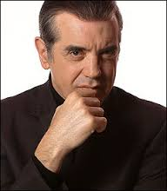
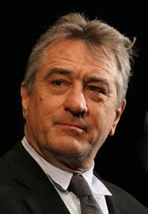
Bronx (A Bronx Tale) è un film del 1993 diretto, prodotto ed interpretato da Robert De Niro. È il primo film diretto dall'attore italoamericano. La sceneggiatura è stata scritta da Chazz Palminteri ed è tratta da un lavoro teatrale dello stesso attore.
Trama del film

Slide 6
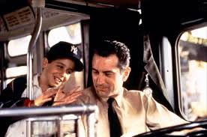
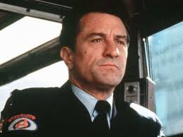
Bronx: Calogero, un bambino di origini italiane figlio di un autista d‘autobus, passa le giornate nel suo quartiere imitando il boss Sonny che gestisce le sue attività in un locale vicino.

Slide 7
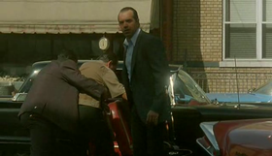
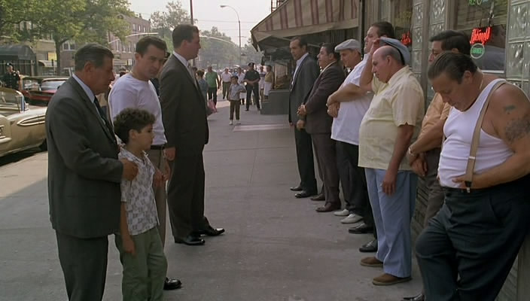
..
Un giorno assiste casualmente a un omicidio. Lui però testimonierà il falso, come suggerito dal padre, perché non vuole avere rogne con il boss Sonny. Diventerà così il prediletto del boss stesso, il quale lo introdurrà nel suo giro.

Slide 8
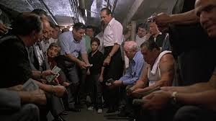
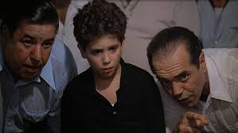
Nonostante i divieti dei genitori, Calogero inizia a frequentare il ritrovo degli uomini di Sonny, consolidando l'amicizia con il criminale, che lo prende sotto la sua custodia come un figlio.

Slide 9
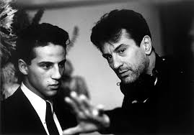
Anni dopo Calogero è ormai cresciuto; Sonny è diventato per lui una sorta di secondo padre, molto influente in ogni aspetto della sua vita. Il boss lo vuole indirizzare anche sulle amicizie da seguire, in quanto il ragazzo frequenta giovani violenti e razzisti.

Slide 10
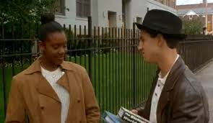
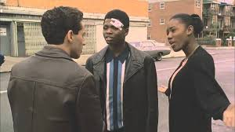
Calogero si innamora di una ragazza nera, sorella di un ragazzo picchiato dai suoi amici. Questi si vendicheranno per un paio di uova lanciate addosso alla vetrina del loro circolo, cercando di distruggere un negozio appartenente ai neri con bottiglie di benzina infuocate.

Slide 11
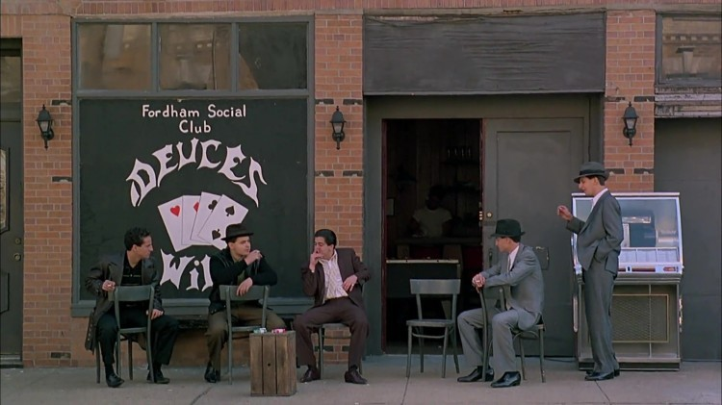
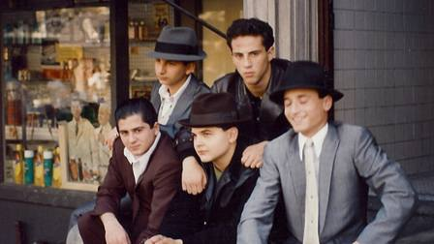
Si dimenticano però, dopo aver compiuto il misfatto, di gettare via quelle non usate, finendo così per morire carbonizzati dentro l'auto.

Slide 12
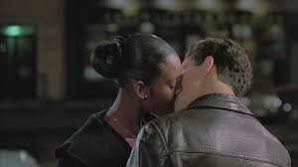
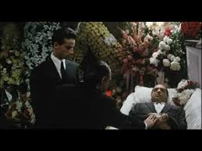
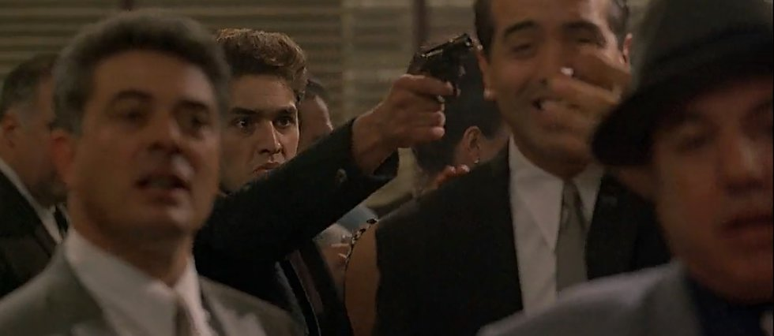
Calogero decide di andare a ringraziare Sonny per averlo allontanato in tempo da quella compagnia, ma appena arriva al ritrovo di Sonny, lo vede morire con un colpo di pistola, sparato dal figlio dell'uomo ucciso da lui stesso.

Slide 13
Curiosità
Commosso e nostalgico, esprima tutta la tenerezza di chi ha perso il padre da poco (il film è dedicato a lui) e la sensibilità di chi è diventato uno dei più grandi attori del cinema internazionale. De Niro ci racconta il suo Bronx, quello degli anni ’60, nel quale ha passato i suoi primi anni di infanzia.

Slide 14
Considerazioni
Il film Bronx è basato sull’omertà e sulla paura.
La mafia domina questo quartiere.
Le persone per paura stanno in silenzio e questo porta all’aumento del loro potere

Slide 15
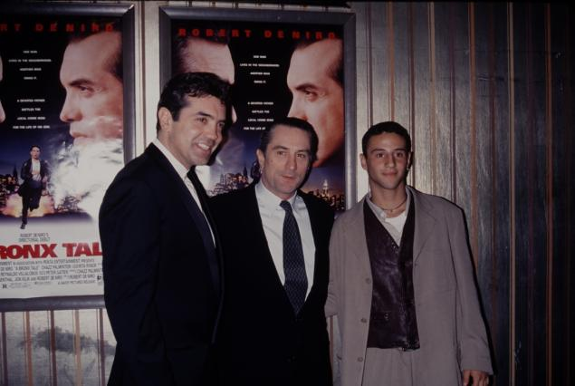
Fine
Grazie per la visione del nostro powerpoint sul film Bronx

